Slide 1
О распространении инновационного педагогического опыта работы
Е.А. Мясоедова, ректор АИПКП, к.п.н., доцент

Slide 2
МИНИСТЕРСТВО ОБРАЗОВАНИЯ И НАУКИ РОССИЙСКОЙ ФЕДЕРАЦИИ ПРИКАЗ от 24 марта 2010 г. N 209 О ПОРЯДКЕ АТТЕСТАЦИИ ПЕДАГОГИЧЕСКИХ РАБОТНИКОВ ГОСУДАРСТВЕННЫХ И МУНИЦИПАЛЬНЫХ ОБРАЗОВАТЕЛЬНЫХ УЧРЕЖДЕНИЙ (выдержки)
3. Основными задачами аттестации являются:
стимулирование целенаправленного, непрерывного повышения уровня квалификации педагогических работников, их методологической культуры, личностного профессионального роста, использования ими современных педагогических технологий;
повышение эффективности и качества педагогического труда;
выявление перспектив использования потенциальных возможностей педагогических работников;
учет требований ФГОС к кадровым условиям реализации образовательных программ при формировании кадрового состава образовательных учреждений;
определение необходимости повышения квалификации педагогических работников;
обеспечение дифференциации уровня оплаты труда педагогических работников.

Slide 3
МИНИСТЕРСТВО ОБРАЗОВАНИЯ И НАУКИ РОССИЙСКОЙ ФЕДЕРАЦИИ ПРИКАЗ от 24 марта 2010 г. N 209 О ПОРЯДКЕ АТТЕСТАЦИИ ПЕДАГОГИЧЕСКИХ РАБОТНИКОВ ГОСУДАРСТВЕННЫХ И МУНИЦИПАЛЬНЫХ ОБРАЗОВАТЕЛЬНЫХ УЧРЕЖДЕНИЙ (выдержки)
4. Основными принципами аттестации являются
коллегиальность,
гласность,
открытость,
недопустимость дискриминации.

Slide 4
МИНИСТЕРСТВО ОБРАЗОВАНИЯ И НАУКИ РОССИЙСКОЙ ФЕДЕРАЦИИ ПРИКАЗ от 24 марта 2010 г. N 209 О ПОРЯДКЕ АТТЕСТАЦИИ ПЕДАГОГИЧЕСКИХ РАБОТНИКОВ ГОСУДАРСТВЕННЫХ И МУНИЦИПАЛЬНЫХ ОБРАЗОВАТЕЛЬНЫХ УЧРЕЖДЕНИЙ (выдержки)
30. Первая квалификационная категория может быть установлена педагогическим работникам, которые:
владеют современными образовательными технологиями и методиками и эффективно применяют их в практической профессиональной деятельности;
вносят личный вклад в повышение качества образования на основе совершенствования методов обучения и воспитания;
- имеют стабильные результаты освоения обучающимися, воспитанниками образовательных программ и показатели динамики их достижений выше средних в субъекте Российской Федерации.

Slide 5
МИНИСТЕРСТВО ОБРАЗОВАНИЯ И НАУКИ РОССИЙСКОЙ ФЕДЕРАЦИИ ПРИКАЗ от 24 марта 2010 г. N 209 О ПОРЯДКЕ АТТЕСТАЦИИ ПЕДАГОГИЧЕСКИХ РАБОТНИКОВ ГОСУДАРСТВЕННЫХ И МУНИЦИПАЛЬНЫХ ОБРАЗОВАТЕЛЬНЫХ УЧРЕЖДЕНИЙ (выдержки)
31. Высшая квалификационная категория может быть установлена педагогическим работникам, которые:
имеют установленную первую квалификационную категорию;
владеют современными образовательными технологиями и методиками и эффективно применяют их в практической профессиональной деятельности;
имеют стабильные результаты освоения обучающимися, воспитанниками образовательных программ и показатели динамики их достижений выше средних в субъекте РФ..;
вносят личный вклад в повышение качества образования на основе совершенствования методов обучения и воспитания, инновационной деятельности, в освоение новых образовательных технологий и активно распространяют собственный опыт в области повышения качества образования и воспитания.

Slide 6
Педагогический опыт
—педагогическая работа с рациональным расходом времени с применением оригинальных методик, дающая наилучший педагогический результат в учебно-воспитательной работе

Slide 7
Распространение (диссеминация) педагогического опыта
– это процесс, направленный на то, чтобы донести идеи, методы осуществления, продукты и результаты опыта инновационной деятельности до аудитории.
Е.М. Пахомова. «Проблемы выявления, изучения,
обобщения и распространения педагогического
опыта в работе учреждений методической службы» /
/ Методист, № 2, 2005 г.

Slide 8
Формы распространения педагогического опыта
Публикации о педагогическом опыте
Открытые мероприятия (уроки, занятия, классные часы и др.)
Представление педагогического опыта на семинарах, педагогических десантах, вебинарах, мастер-классах, круглых столах, научно-практических конференциях , педагогических чтениях и др.
Стажировки у лидеров образования (стажировки «на рабочем месте»)
Размещение материалов в Банке инновационного управленческого и педагогического опыта
Размещение материалов в сетевых методических сообществах
Создание и ведение персонального методического блога
Педагогические фестивали
Педагогическая выставка
Педагогические чтения
Творческий отчет
……

Slide 9
Поддерживается ли на региональном уровне распространение инновационного педагогического опыта?
В портфолио педагогических работников в пункте 8 «Распространение педагогического опыта учителя в межаттестационный период» содержится единственная форма распространения педагогического опыта –
«Наличие публикаций в предметных и методических журналах (газетах) федерального и регионального уровней»

Slide 10
Публикации методических статей
Кроме федеральных журналов, регионального информационно-образовательного журнала «Образование в Астраханской области»
Другие возможные издания для распространения опыта:
Методические рекомендации
Информационные бюллетени
Учебно-методические пособия
Сборники материалов научно-практических и методических конференций
Сборники уроков (занятий, мероприятий)
….

Slide 11
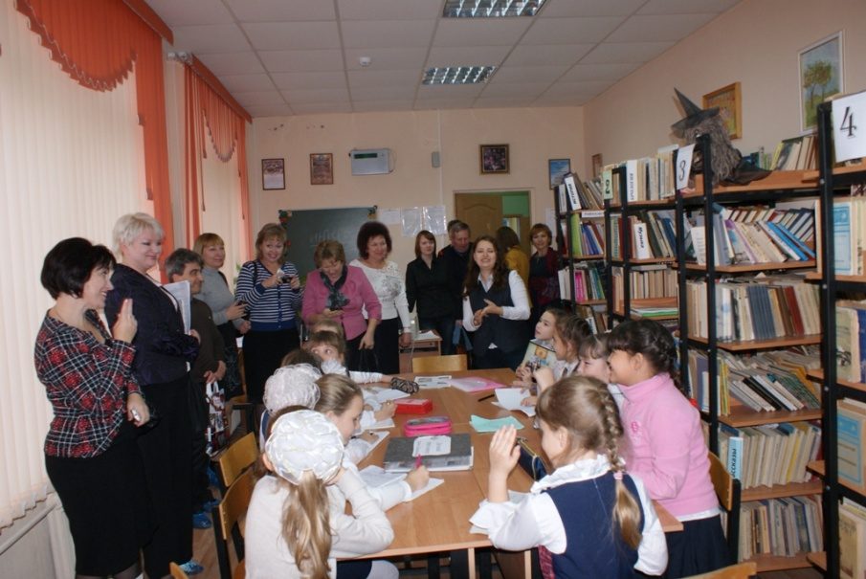
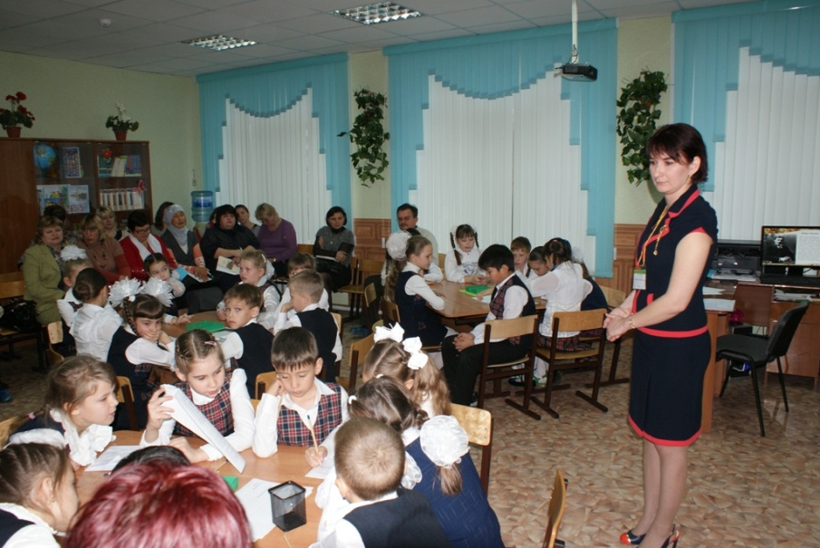
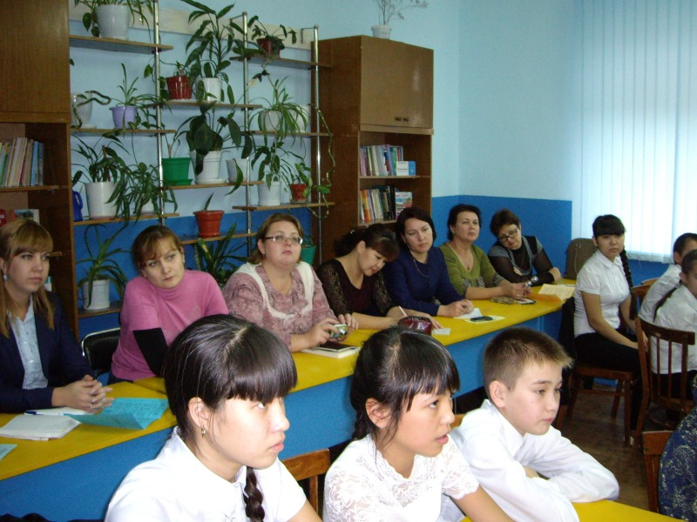
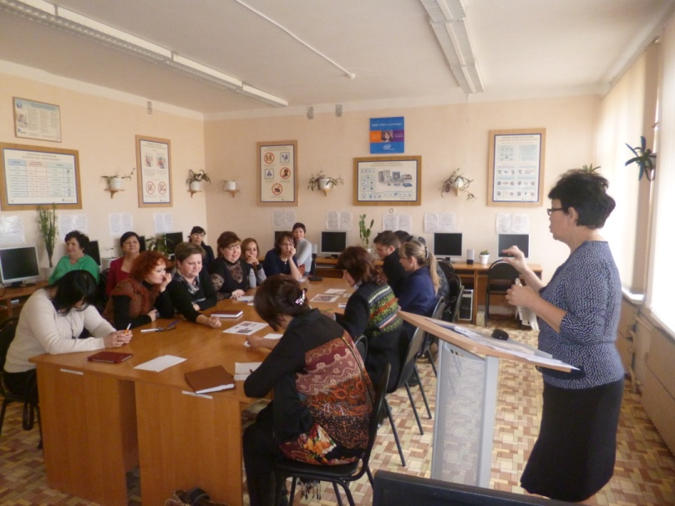
Открытые мероприятия на базе образовательных учреждений

Slide 12
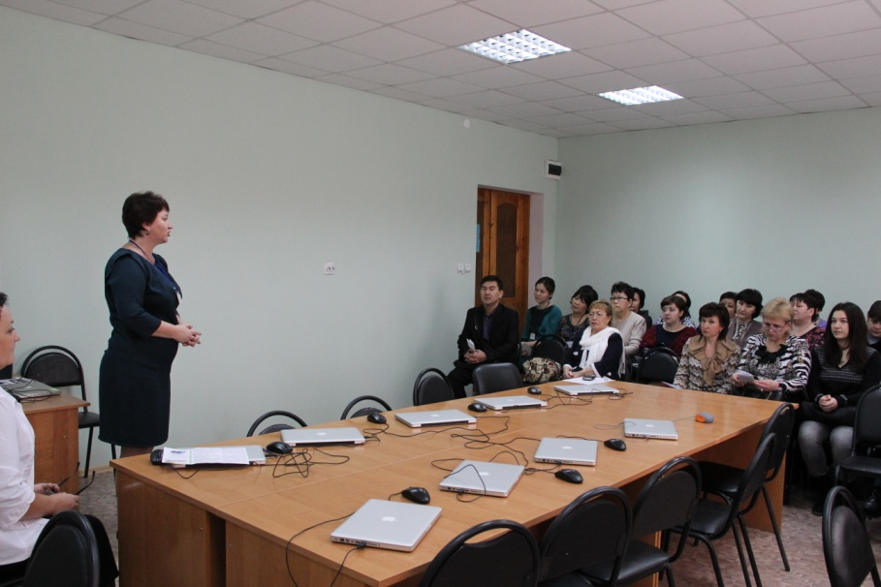
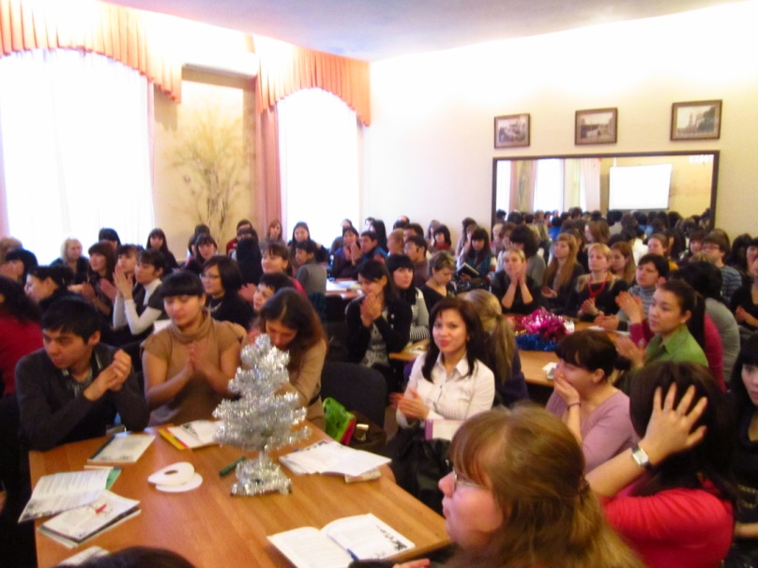
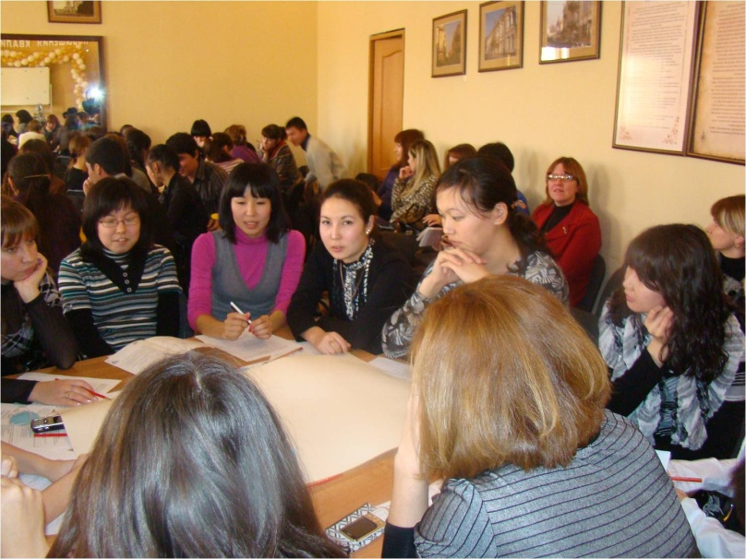
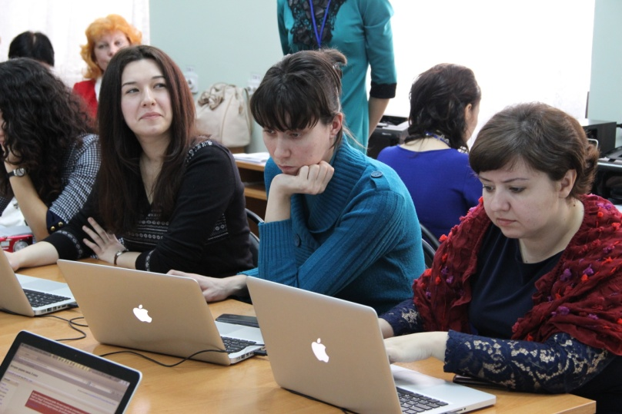
Представление педагогического опыта

Slide 13
Стажировки у лидеров образования
Количество педагогических работников, прошедших стажировки в 2011-2013 гг. (в чел.)

Slide 14
Количество стажировочных площадок (в ед.)

Slide 15
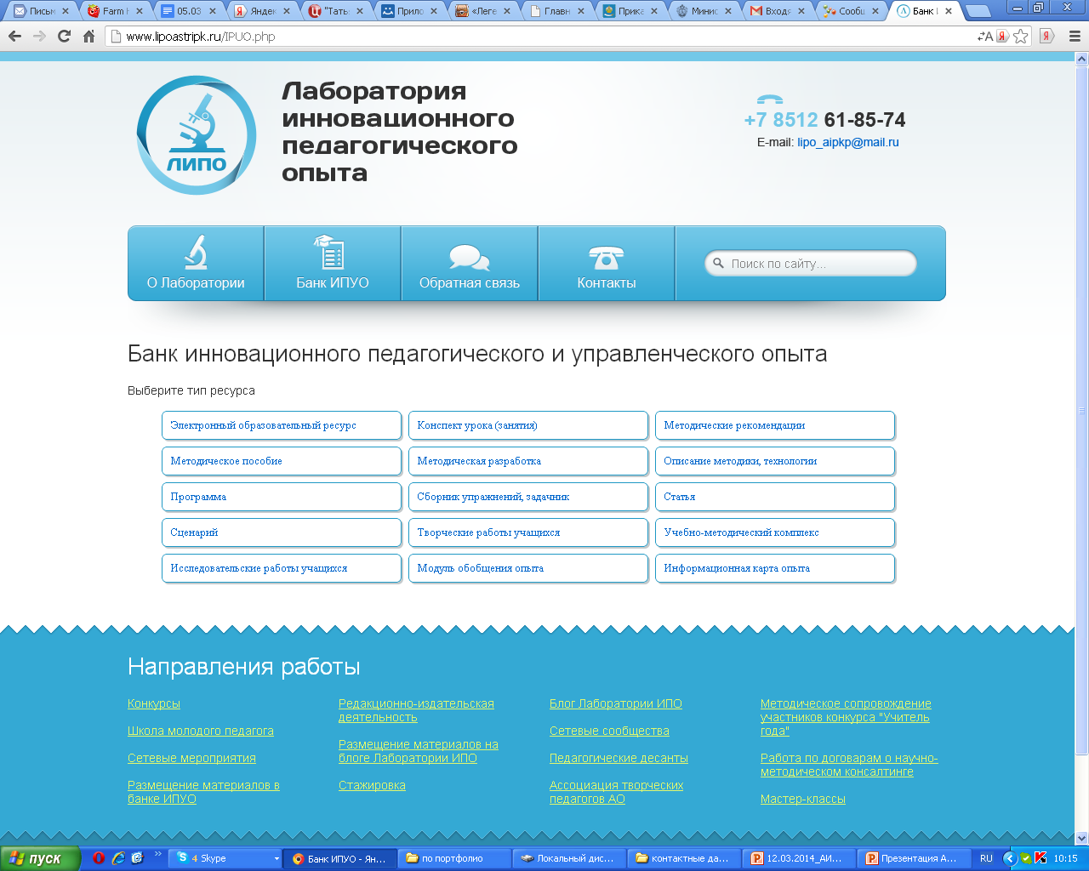
Банк инновационного педагогического и управленческого опыта

Slide 16
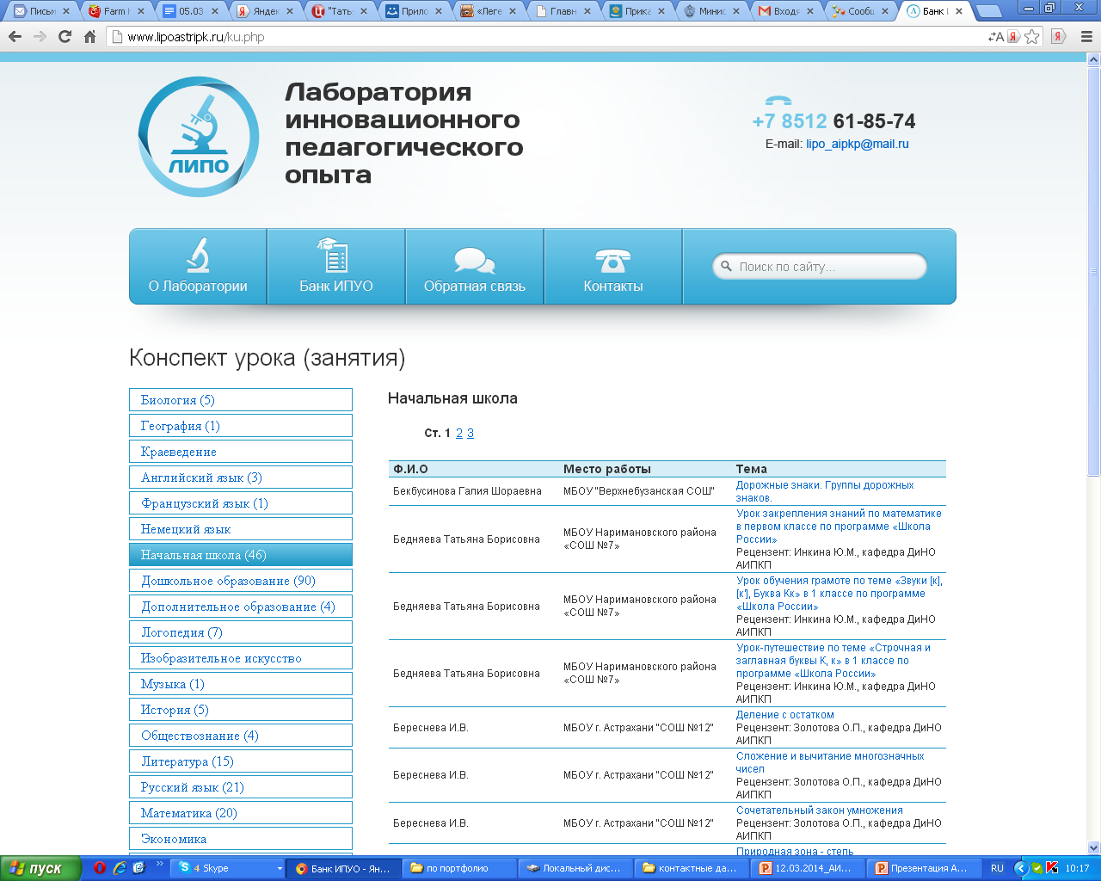
Банк инновационного педагогического и управленческого опыта

Slide 17
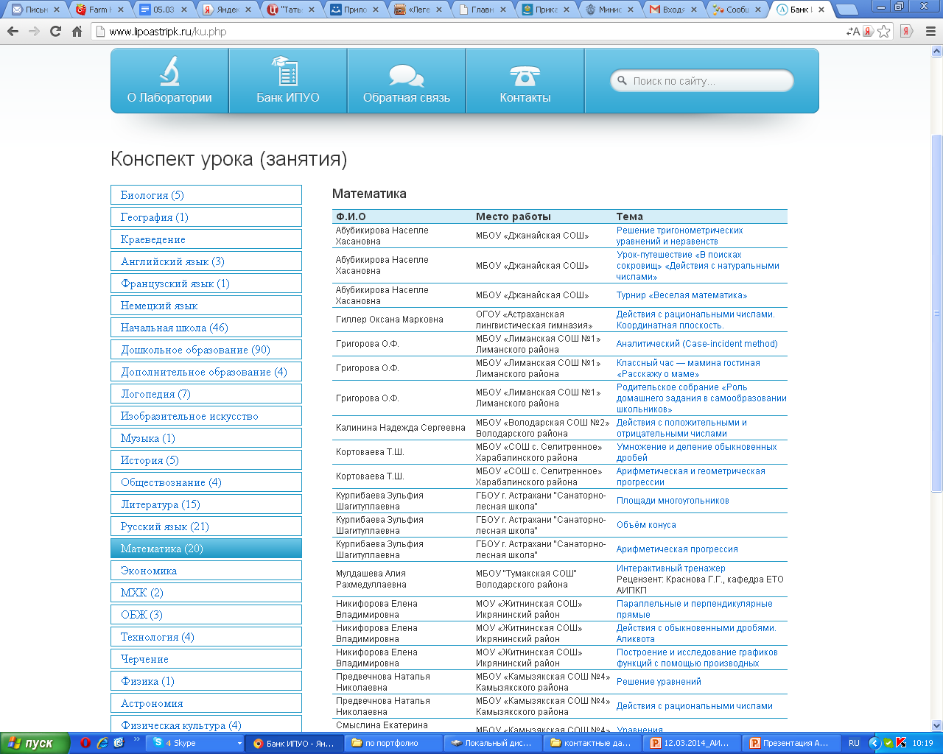
Банк инновационного педагогического и управленческого опыта

Slide 18
Статистика посещений пользователями Банка инновационного педагогического и управленческого опыта (ИПУО) Отчет составлен на основе статистики Google Analytics. Статистика посещений страниц Банка за день (24 часа)
Страница | Просмотры | Количество скачиваний | Средняя длительность просмотра страницы
Конспекты уроков (занятий) www.lipoastripk.ru/ru.php | 56 | 33 | 00.04.00
Информационная карта опыта www.lipoastripk.ru/iko.php | 46 | 12 | 00.01.14
Исследовательские работы учащихся www.lipoastripk.ru/iru.php | 41 | 28 | 00.04.05
Модуль обобщения опыта www.lipoastripk.ru/moo.php | 40 | 30 | 00.04.21
Методическая разработка www.lipoastripk.ru/mr1.php | 62 | 14 | 00.05.12
Методическое пособие www.lipoastripk.ru/mp.php | 25 | 6 | 00.06.05
Статья www.lipoastripk.ru/s.php | 42 | 10 | 00.05.31
Сценарий www.lipoastripk.ru/sz.php | 31 | 25 | 00.05.36
Описание методики и технологии www.lipoastripk.ru/omt.php | 23 | 2 | 00.03.08
Методические рекомендации www.lipoastripk.ru/mr.php | 25 | 8 | 00.03.02
Программа www.lipoastripk.ru/pr.php | 34 | 11 | 00.04.45

Slide 19
Сетевые методические сообщества
Сообщество участников эксперимента по апробации новых ФГОС в начальной школе «ФГОС в начальной школе»
http://www.openclass.ru/node/165158
Сообщество учителей математики Астраханской области
http://www.openclass.ru/node/158997
Сообщество учителей русского языка и литературы
http://astrawiki.ru/index.php/
Сообщество учителей истории и обществознания Астраханской области «Каспийский пеликан»
http://www.openclass.ru/node/158506
Сообщество учителей географии «Жемчужина Каспия»
http://www.openclass.ru/node/99260

Slide 20
Сетевые методические сообщества
Сообщество учителей биологии и экологии АО«Дельта»
http://www.openclass.ru/node/100225
Сообщество учителей информатики
http://astrainformatika.blogspot.com/
Сообщество «Методическая поддержка дефектологов АО»
http://defektologia.blogspot.com
Сообщество «Сопровождение педагогов по диссеми-
нации инновационного педагогического опыта»
www.labipo.blogspot.com
Сообщество творческих педагогов, использующих социальные сервисы Web 2.0 в педагогической практике
http://sites.google.com/site/primeryrabot/home

Slide 21
Сетевые методические сообщества
Сообщество руководителей и специалистов муниципальных отделов образования, методистов
http://uchmetodcentr.blogspot.com/
Сообщество классных руководителей
http://petyxoval.blogspot.com/
Сообщество педагогов-психологов «Психолого-педагогический консилиум»
http://astrapsyhology.blogspot.com/
Сообщество педагогов дополнительного образования
http://n81248.blogspot.com/

Slide 22
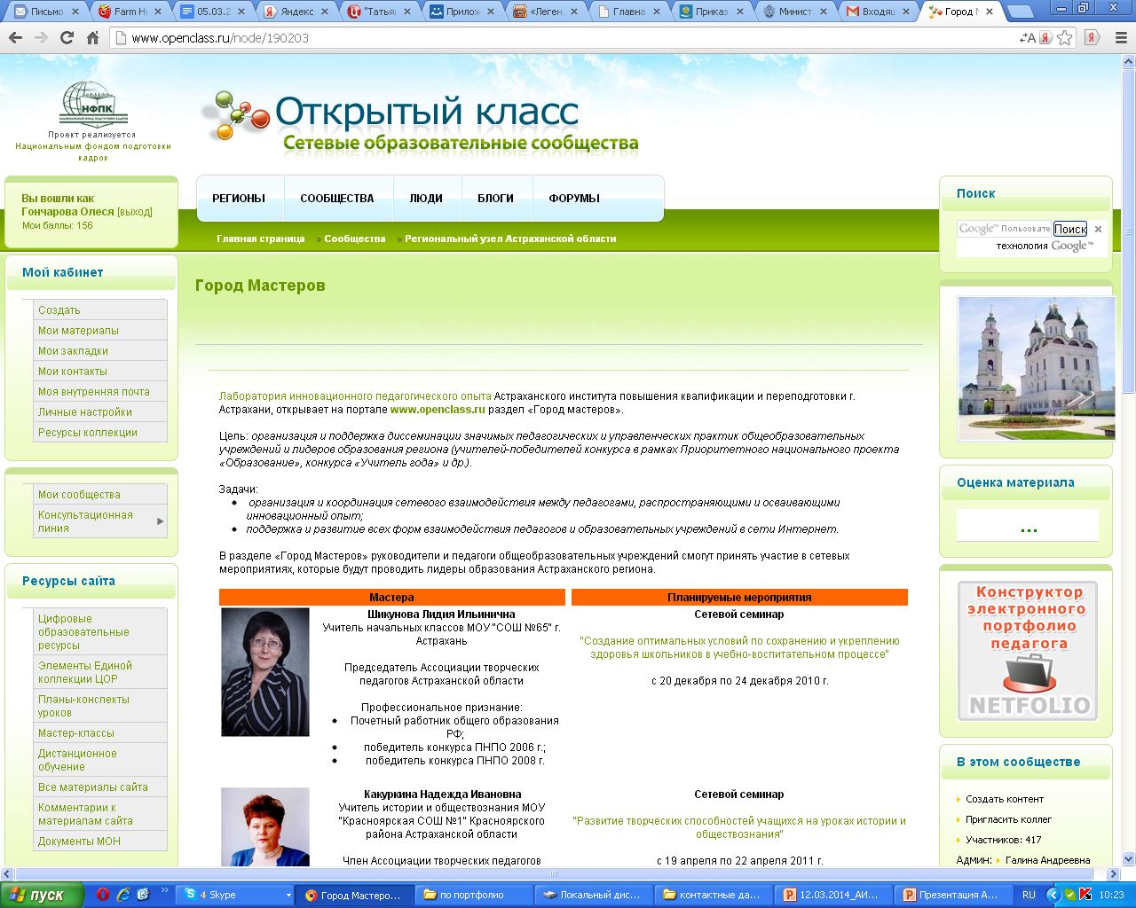
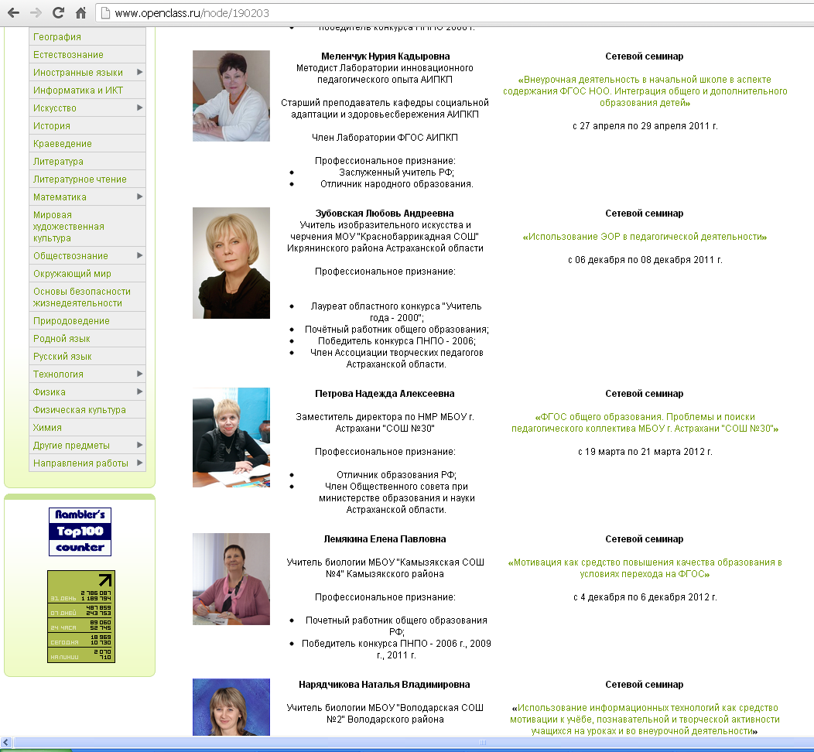
Город мастеров

Slide 23
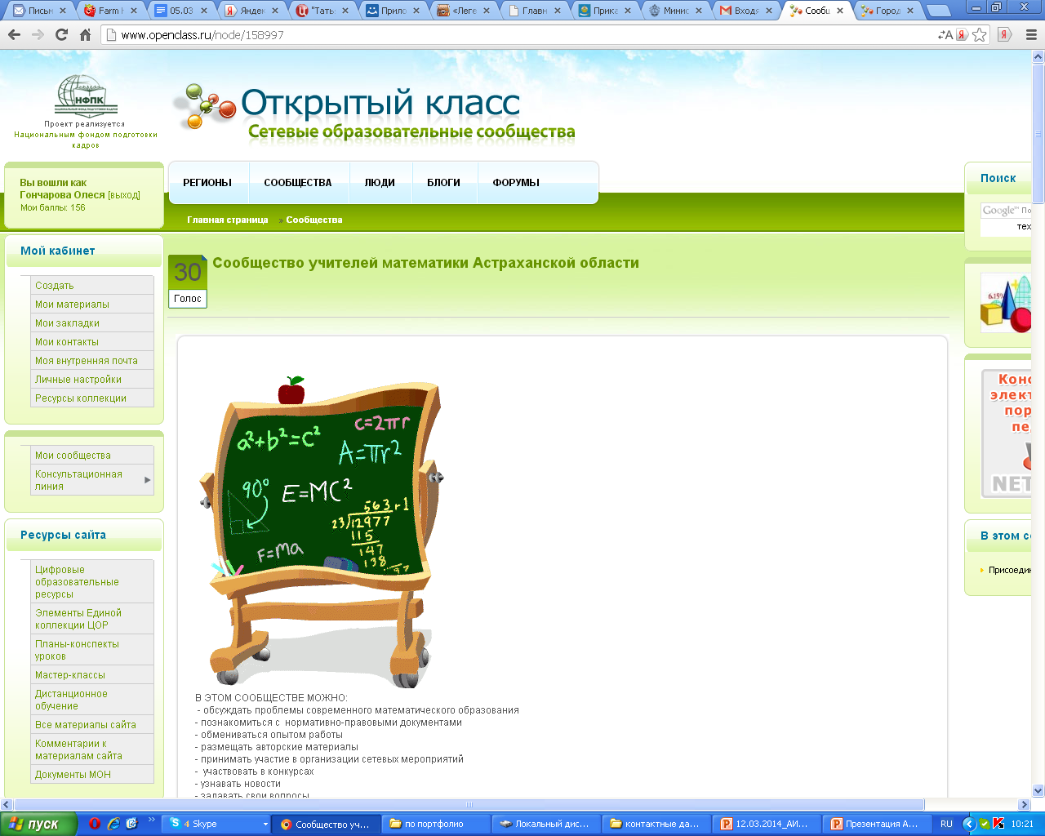
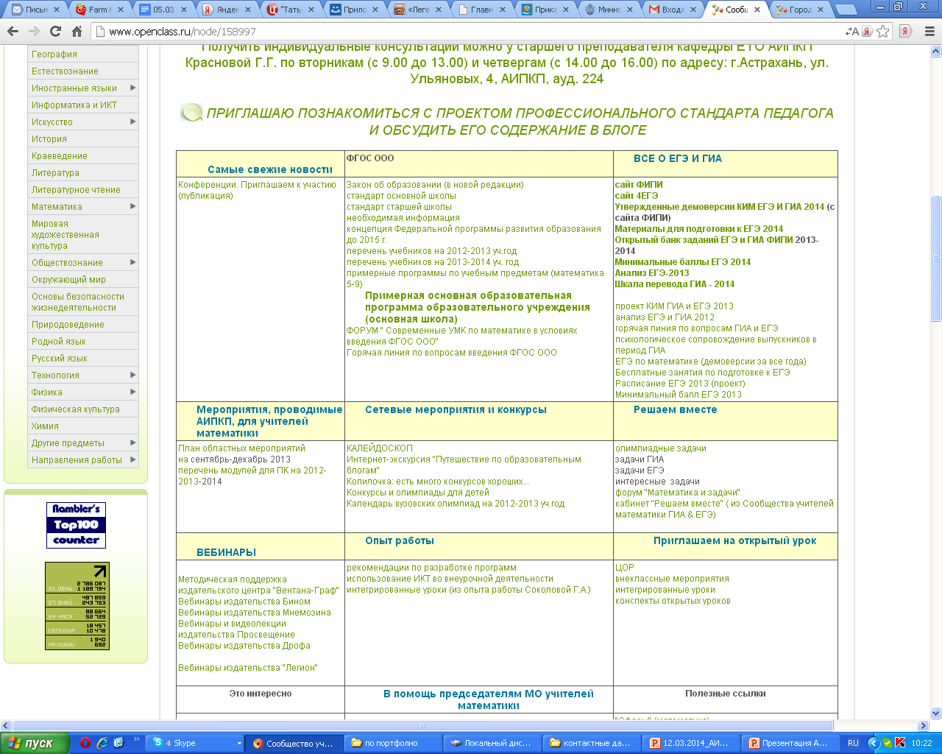
Сетевое сообщество учителей математики (куратор – Краснова Г.Г.)

Slide 24
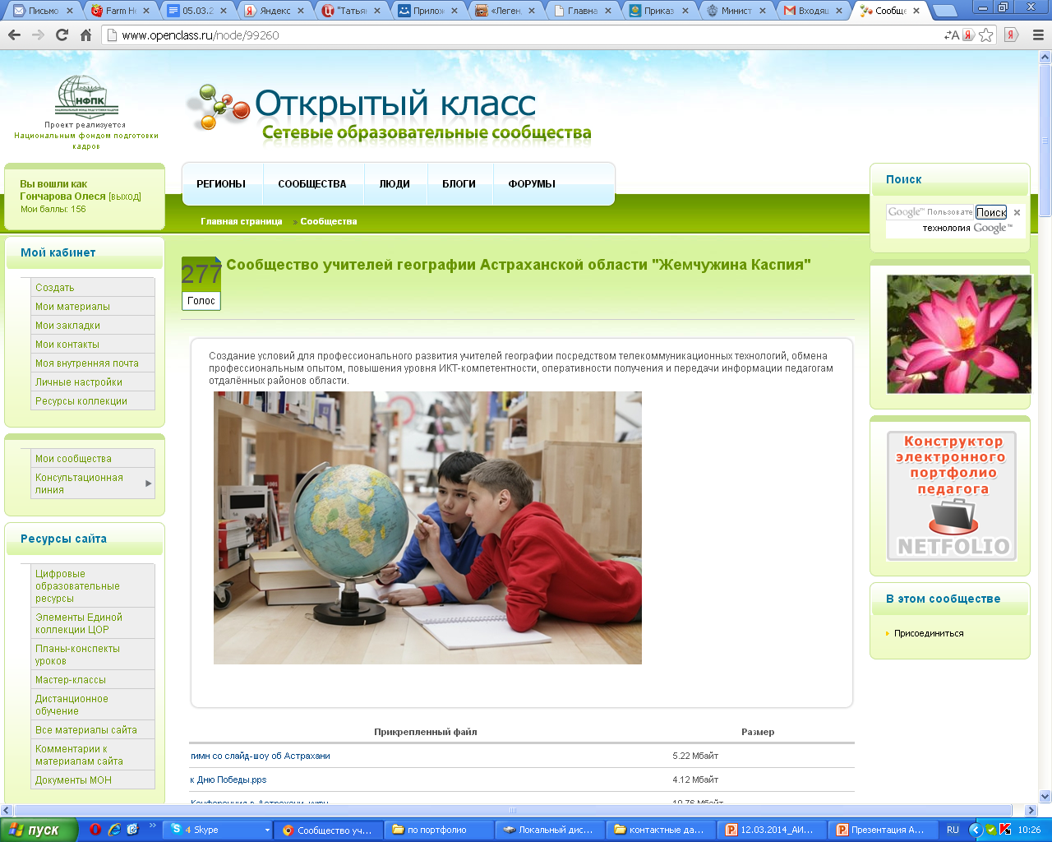
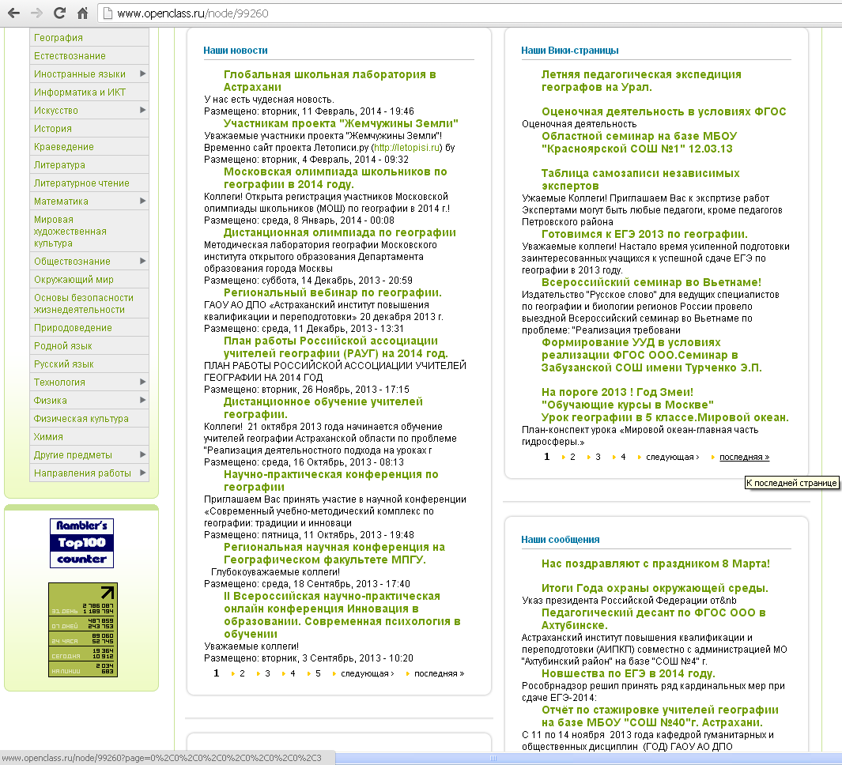
Сетевое сообщество учителей географии (куратор - Никифорова Н.А.)

Slide 25
Сетевые ресурсы, курируемые педагогам образовательных учреждений Астраханской области
Сообщество учителей русского языка и литературы, курируемое Камаевой Т.В., учителем МБОУ «Наримановская СОШ №2» - http://astrawiki.ru/index.php/%D0%A1%D0%BE%D0%BE%D0%B1%D1%89%D0%B5%D1%81%D1%82%D0%B2%D0%BE_%D1%83%D1%87%D0%B8%D1%82%D0%B5%D0%BB%D0%B5%D0%B9_%D1%80%D1%83%D1%81%D1%81%D0%BA%D0%BE%D0%B3%D0%BE_%D1%8F%D0%B7%D1%8B%D0%BA%D0%B0_%D0%B8_%D0%BB%D0%B8%D1%82%D0%B5%D1%80%D0%B0%D1%82%D1%83%D1%80%D1%8B
блог Сообщества учителей технологии и изобразительного искусства Астраханской области, курируемое Зубовской Л.А. , учителем изобразительного искусства и технологии МБОУ "Краснобаррикадная СОШ» Икрянинского района http://www.astrawiki.ru/index.php/%D0%A1%D0%BE%D0%BE%D0%B1%D1%89%D0%B5%D1%81%D1%82%D0%B2%D0%BE_%D1%83%D1%87%D0%B8%D1%82%D0%B5%D0%BB%D0%B5%D0%B9_%D1%82%D0%B5%D1%85%D0%BD%D0%BE%D0%BB%D0%BE%D0%B3%D0%B8%D0%B8_%D0%B8_%D0%B8%D0%B7%D0%BE%D0%B1%D1%80%D0%B0%D0%B7%D0%B8%D1%82%D0%B5%D0%BB%D1%8C%D0%BD%D0%BE%D0%B3%D0%BE_%D0%B8%D1%81%D0%BA%D1%83%D1%81%D1%81%D1%82%D0%B2%D0%B0
Блог учителя русского языка и литературы Валентины Васильевны Саблиной русского языка и литературы МБОУ г. Астрахани "СОШ № 49» УЧЕБНИК НАШЕГО ВРЕМЕНИ http://qwertyui11.blogspot.ru/ «

Slide 26
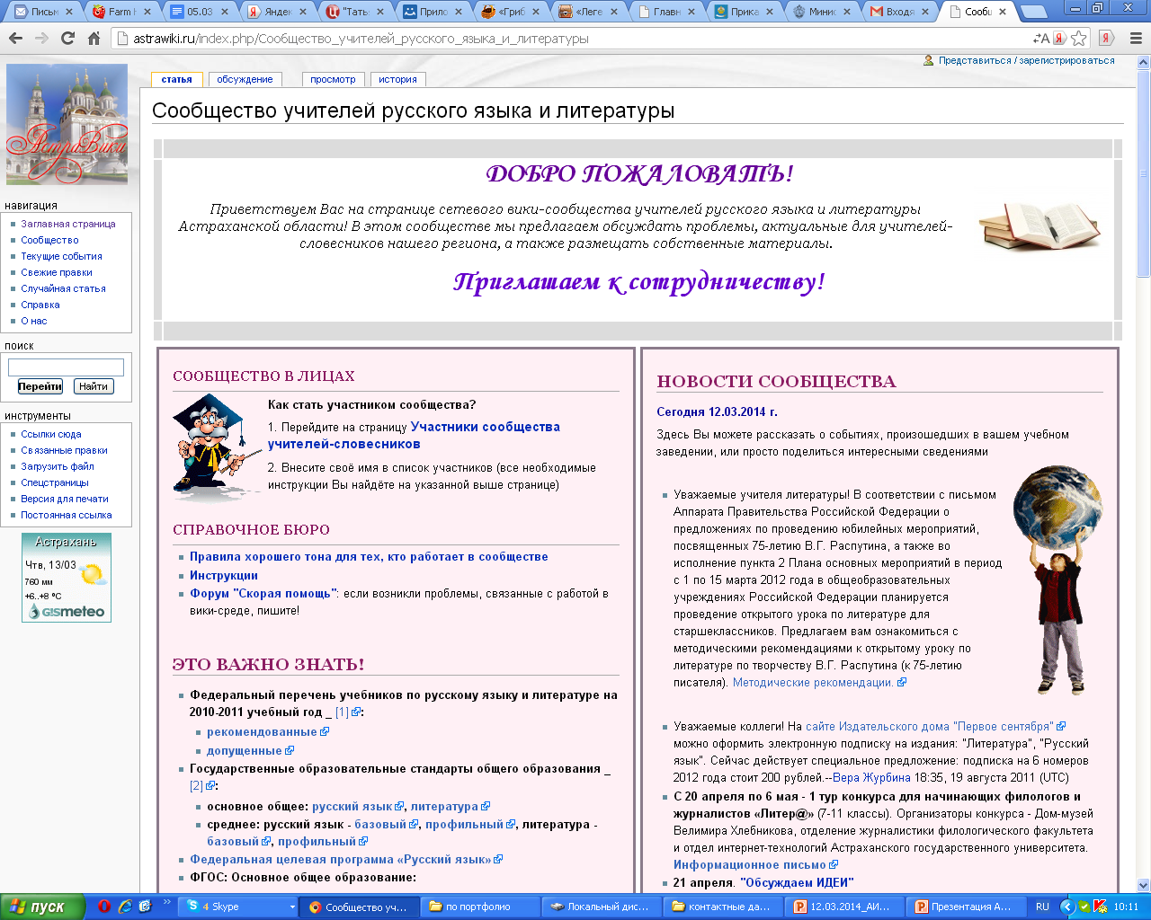
Сообщество учителей русского языка и литературы, курируемое Камаевой Т.В., учителем МБОУ «Наримановская СОШ №2»

Slide 27
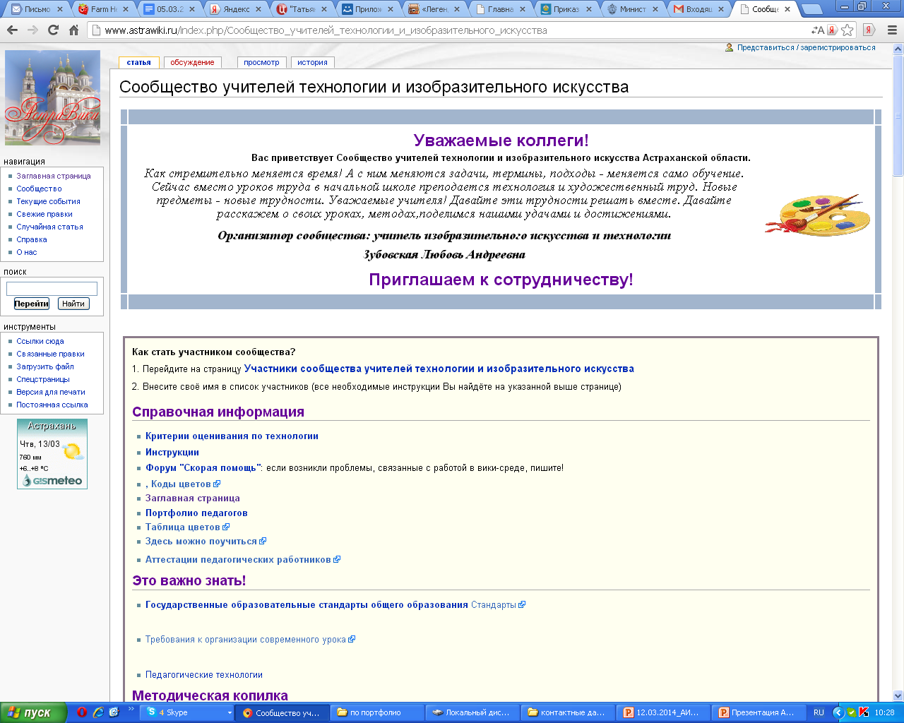
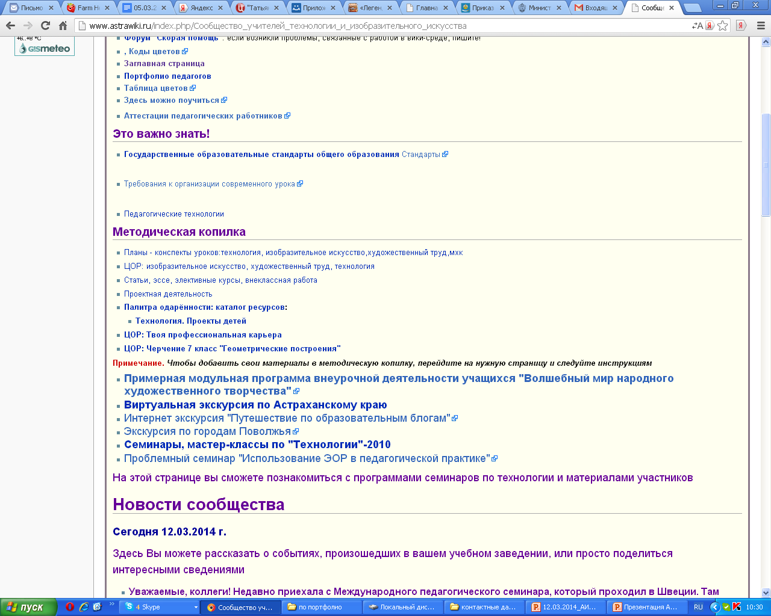
Сообщество учителей технологии и изобразительного искусства Астраханской области, курируемое Зубовской Л.А. , учителем изобразительного искусства и технологии МБОУ "Краснобаррикадная СОШ» Икрянинского района

Slide 28
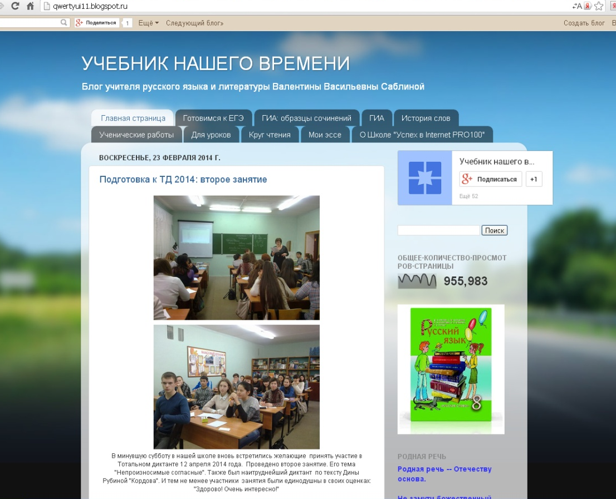
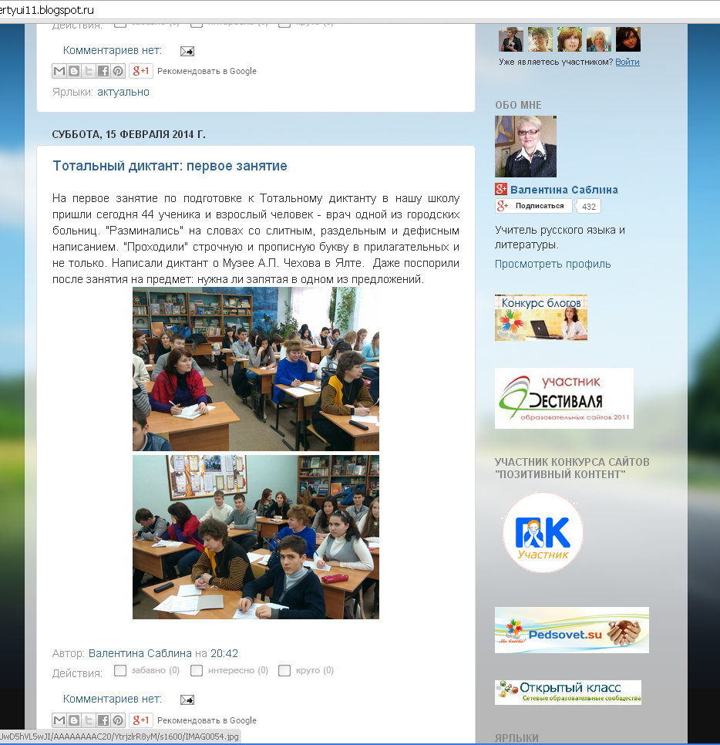
Блог учителя русского языка и литературы Валентины Васильевны Саблиной русского языка и литературы МБОУ г. Астрахани "СОШ № 49»

Slide 29
Предлагаем:
Расширить перечень критериев оценки портфолио для аттестации на 1 и высшую категории по показателям:
8. «Распространение педагогического опыта…»
Начислять баллы за распространение инновационного опыта с учетом сложности отдельных форм распространения опыта
7. Изменение квалификации педагогического работника (тренинги, мастре-классы, вебинары…..)

Slide 30
Благодарю за внимание!

